Slide 1

Mes amis et moi
Unité 2 – Leçon 1

Slide 2
Learning objectives
Learning objectives: Introduce yourself: languages, origins, place of residence Tell a date Tell what you like /dislike Ask questions about identity and contact information | Grammar 1st group vbs (aimer/ adorer/ détester) Verb venir « je suis né(e) » Vocabulary Relationship status Months Leisure activities Numbers +1000 | Pronunciation / culture Facebook

Slide 3
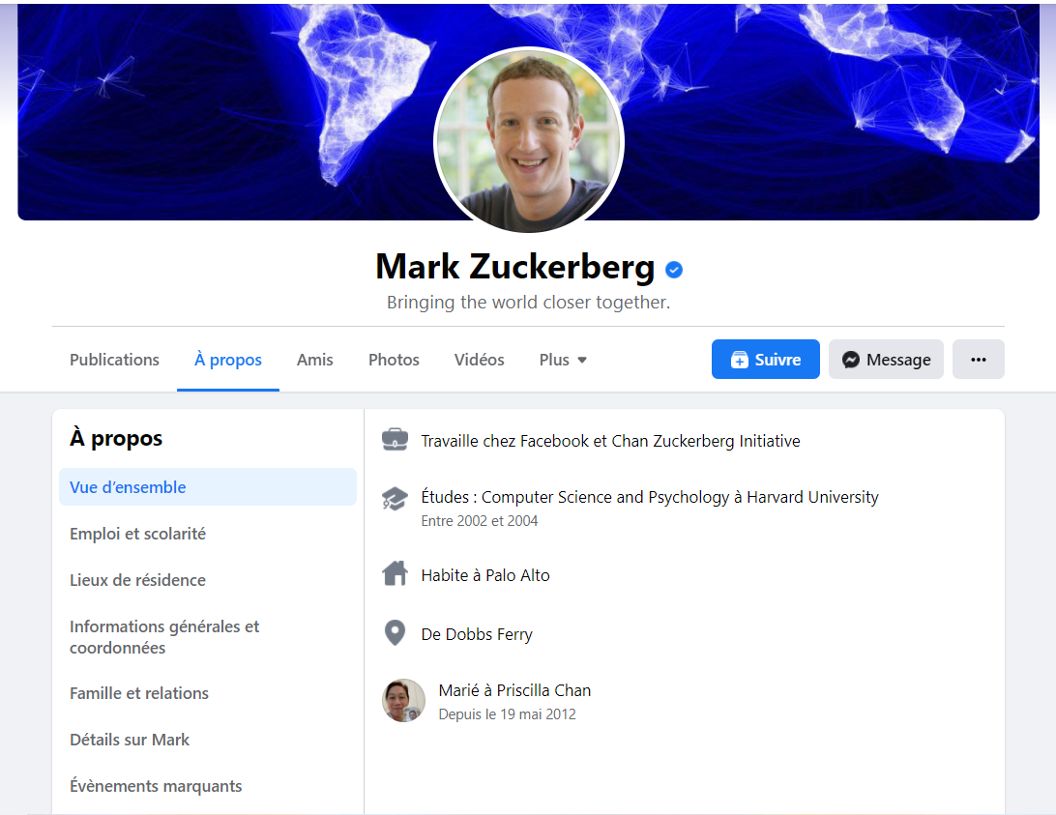
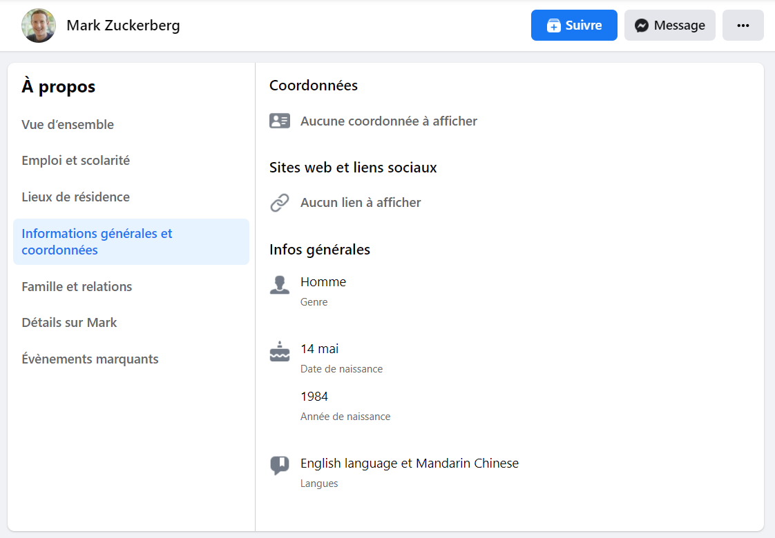
I. Starter

Slide 4
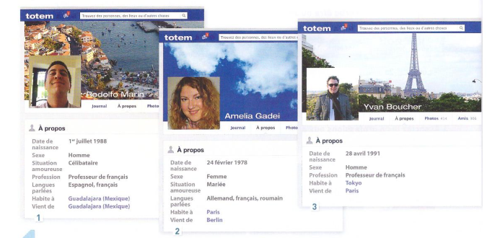
II. Compréhension globale
Qu’est ce que c’est ?
D’où viennent ces images ?
Quelles informations voyez-vous ?

Slide 5
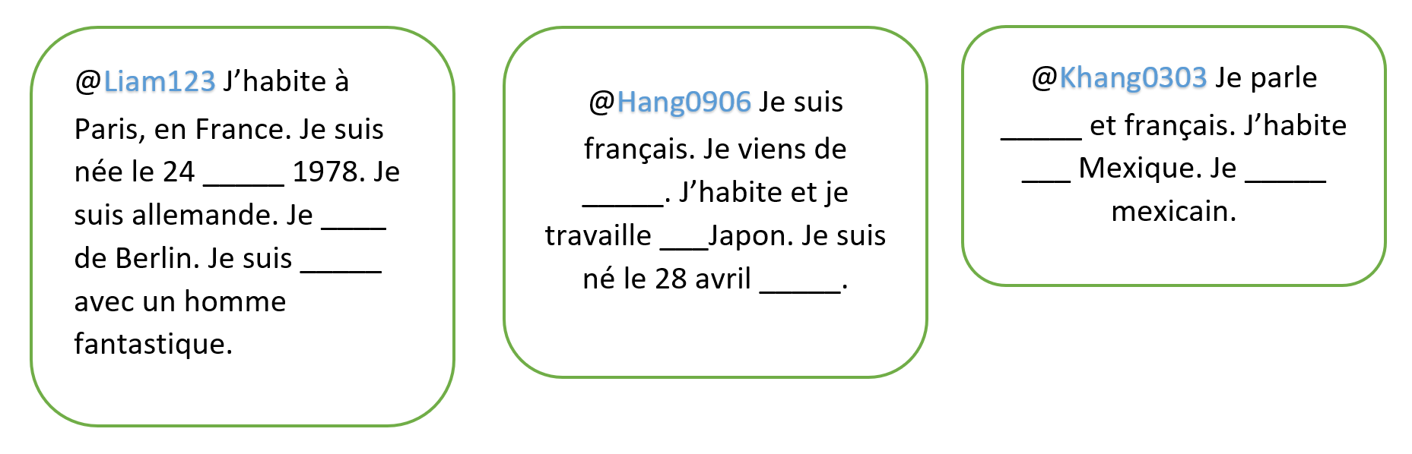
III. Compréhension détaillée

Slide 6
IV. Vocabulaire (1): la situation familiale
Rodolfo Marin est | célibataire
Amelia Gadei est | marié(e)
 | en couple
 | fiancé(e)
 | divorcé(e)
 | séparé(e)
 | veuf / veuve
Pour indiquer la situation de famille, on utilise : S + ÊTRE + adjectif

Slide 7


Slide 8
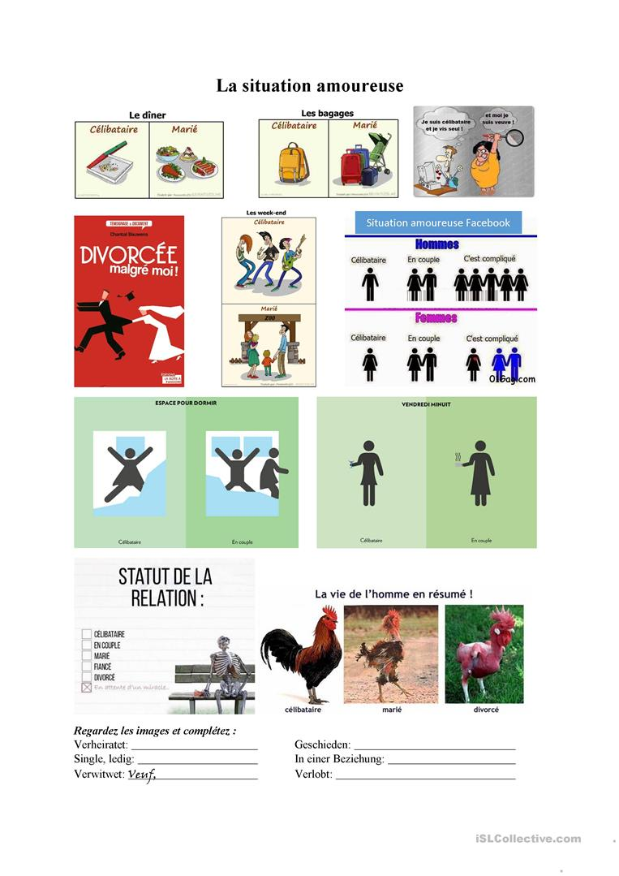

Slide 9
Vocabulaire (2) :
Les nombres supérieurs à 1000
10 | Dix
100 | Cent
1 000 | Mille
10 000 | Dix mille
100 000 | Cent mille
1 000 000 | Un million

Slide 10
1978 = | 1000 | 900 | 78
 | mille | neuf cent | soixante-dix-huit
1988 = | 1000 | 900 | 88
 | mille | neuf cent | quatre-vingt-huit
1991 = | 1000 | 900 | 91
 | mille | neuf cent | quatre-vingt-onze
2005 = | 2000 |  | 5

Slide 11
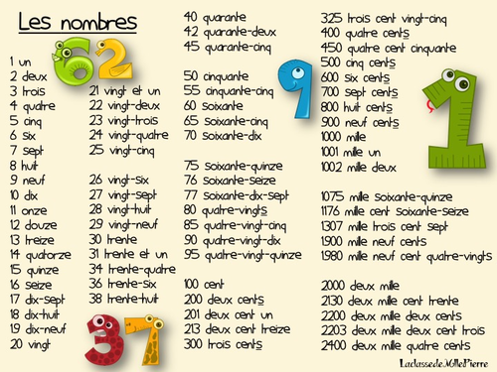
https://www.youtube.com/watch?v=wvBwfffaHK8

Slide 12
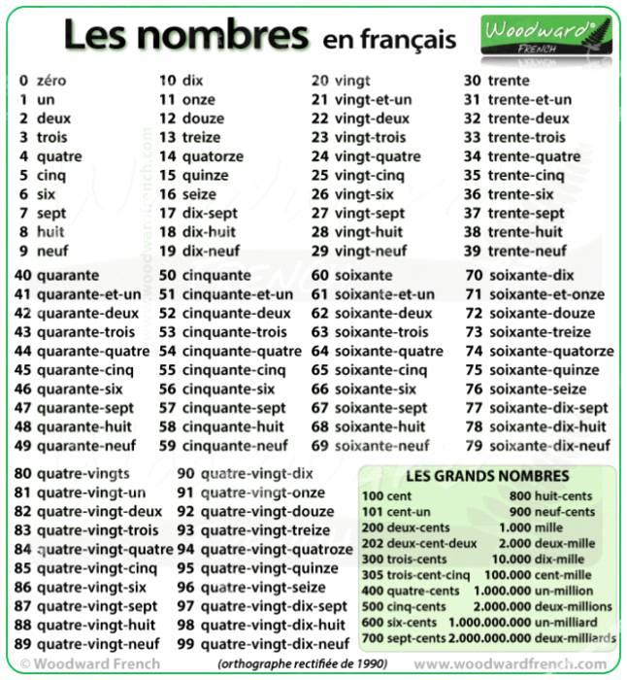

Slide 13

Aide ton ami français en répondant aux questions suivantes (Write prices in letters):
1/ Un voyage pour aller au Canada coûte combien ? Je visite quelles villes au Canada ? Quelles sont les dates possibles de départ et de retour ?
2/ Un voyage au Cambodge pour visiter les temps d'Angkor Wat coûte combien ? Quelles sont les dates possibles de départ et de retour ?

Slide 14
IV. Vocabulaire (3) : Les mois de l’année
Rodolfo Marin est né le | 1er juillet 1988 (1er = premier)
Yvan Boucher est né le | 24 février 1978
Amelia Gadei est née le | 28 avril 1991
Pour indiquer la date de naissance, on utilise : S + ÊTRE NÉ(E) LE + date

Slide 15


Slide 16
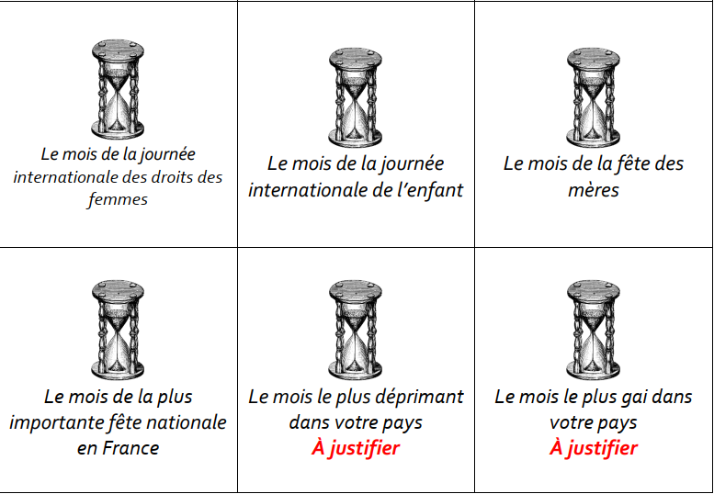
Réponds aux questions avec ton voisin

Slide 17
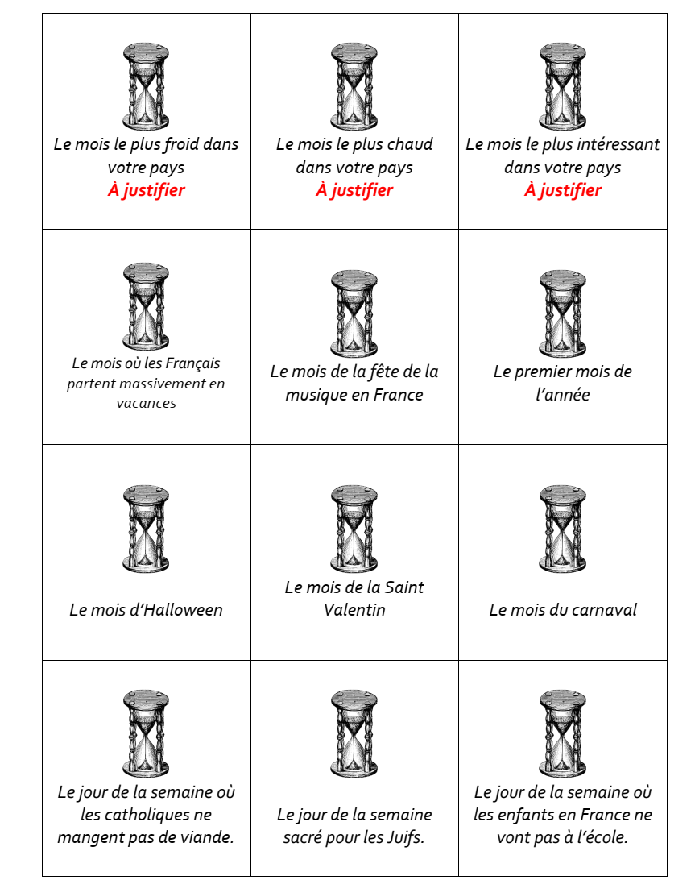
Réponds aux questions avec ton voisin

Slide 18
V. Grammaire (1) : les verbes réguliers (-ER)
Ils habitent où ? | Ils parlent quelles langues ?
Rodolfo Marin habite à Guadalajara, au Mexique | Il parle espagnol et français
Yvan Boucher habite à Tokyo, au Japon | Il parle français
Amelia Gadei habite à Paris, en France | Elle parle allemand, français et roumain

Slide 19
 | Parler | Habiter | Terminaisons des verbes du 1er groupe (-ER)
Je | parle | habite | e
Tu | parles | habites | es
Il / elle | parle | habite | e
Nous | parlons | habitons | ons
Vous | parlez | habitez | ez
Ils / elles | parlent | habitent | ent
Et vous ? Vous parlez quelles langues ?

Slide 20
Complétez avec le pronom ou la terminaison du verbe.
- _____ habitez à Paris ? - Oui, et nous travaill___ à Paris.
– Je parl___ plusieurs langues : espagnol, italien et français.
- Ils parl___ russe ? –Oui, _____ sont russes.
- _____ habites à New york ? – Non, _____ habite en Italie.

Slide 21
V. Grammaire (5) : Indiquer l’origine
Ils viennent d’où ?
Rodolfo Marin vient de Guadalajara
Yvan Boucher vient de Paris
Amelia Gadei vient de Berlin
Je viens de Phu Quoc
Tu viens d’Angleterre ?
Christiano vient du Portugal.

Slide 22
Le verbe VENIR DE
(to come from)
 | Venir
Je | viens
Tu | viens
Il / elle | vient
Nous | venons
Vous | venez
Ils / elles | viennent
Et toi ? Tu viens d’où ?

Slide 23
Attention aux prépositions !
 | Pays masculin | Pays féminin (ou commençant par une voyelle) | Pays pluriel | Ville
J’habite (rappel) | au Vietnam | en Allemagne | aux États-Unis | à Paris
Je viens | du Vietnam | d’Allemagne | des États-Unis | de Paris

Slide 24
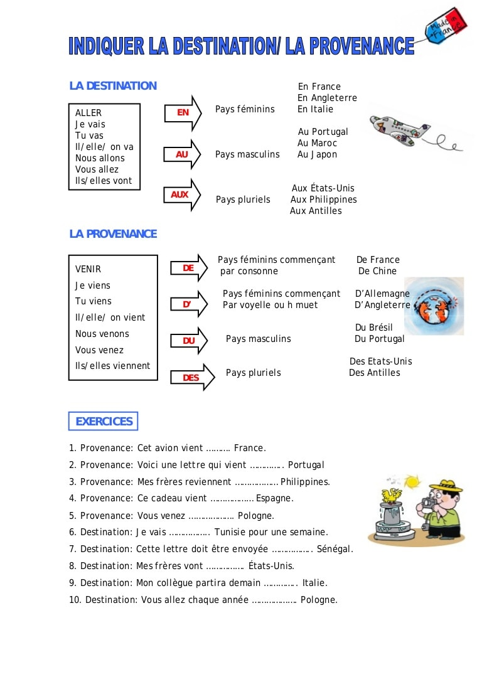

Slide 25
Complète avec à, en, au, aux ou de.
Ji Woong est née ___ Corée, elle vient ___ Séoul. Elle est professeur de coréen ___ HCM Ville, ___ Vietnam.
Paolo vient ___ Rio, ___ Brésil. Il est étudiant ___ Paris, ___ France.
Marylin est mexicaine. Elle est née ___ Guadelajara et travaille ___ Mexico.
Ye est chinois. Il vient ___ Shanghai. Il est étudiant ___ Varsovie, ___ Pologne.
Silvia vient ___ Manille. Elle est née ___ Philippines.

Slide 26
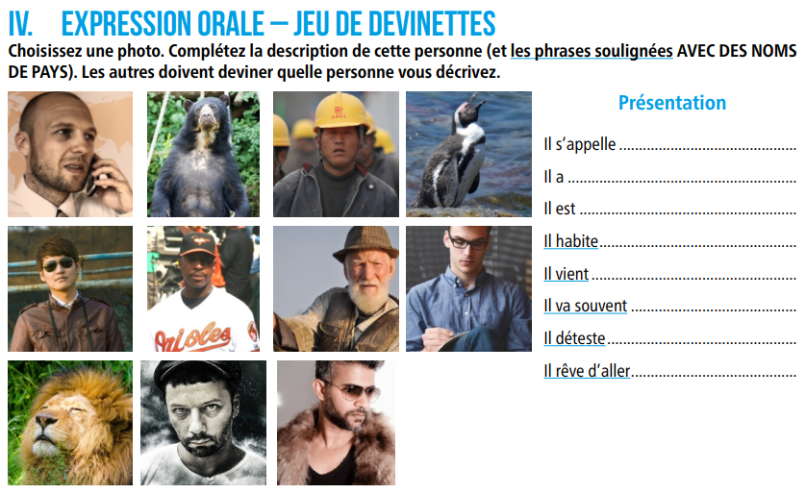
Production orale

Slide 27
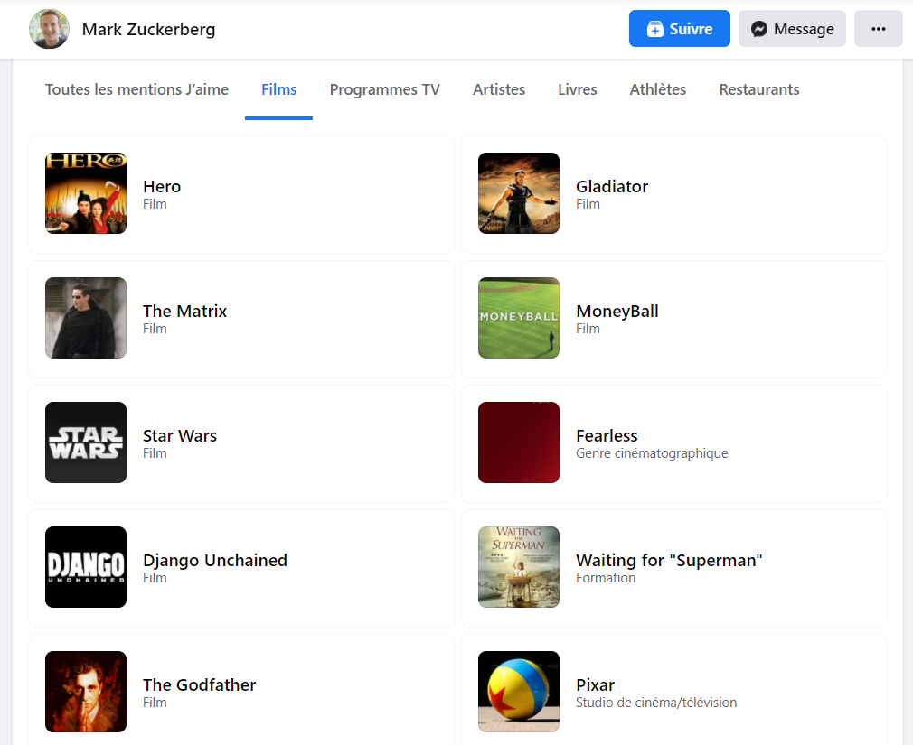
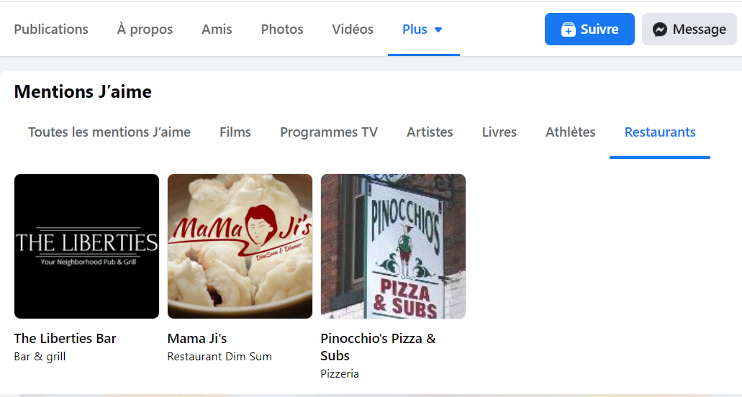
V. Grammaire (6) : Exprimer les goûts

Slide 28
Exprimer les goûts
Mark Z. aime regarder des films de science-fiction | Mark Z. aime les films de science-fiction
Il adore manger dans les restaurants italiens et asiatiques | Il adore les restaurants italiens et asiatiques
Pour exprimer les goûts, on utilise
adorer / aimer / ne pas aimer / détester + verbe | adorer / aimer / ne pas aimer / détester + article défini + nom
Et vous ? Dites ce que vous aimez / adorez / détestez.

Slide 29
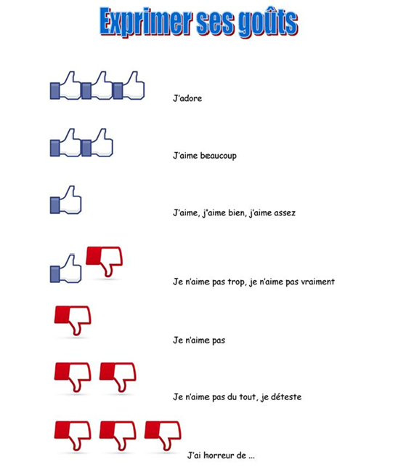
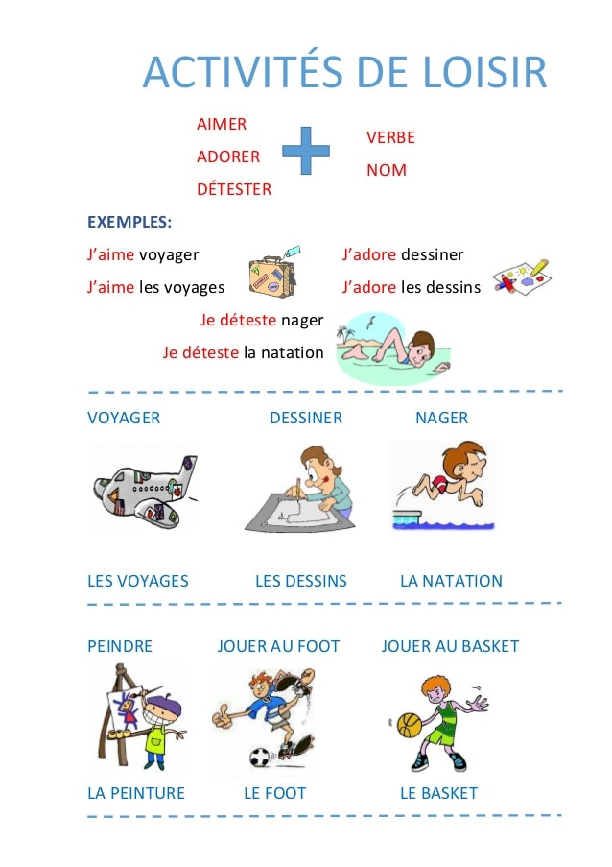

Slide 30
Kahoot (self practice)
Les loisirs
https://kahoot.it/challenge/?quiz-id=0de62191-f4f4-42c4-b31e-c6611687a497&single-player=true

Slide 31
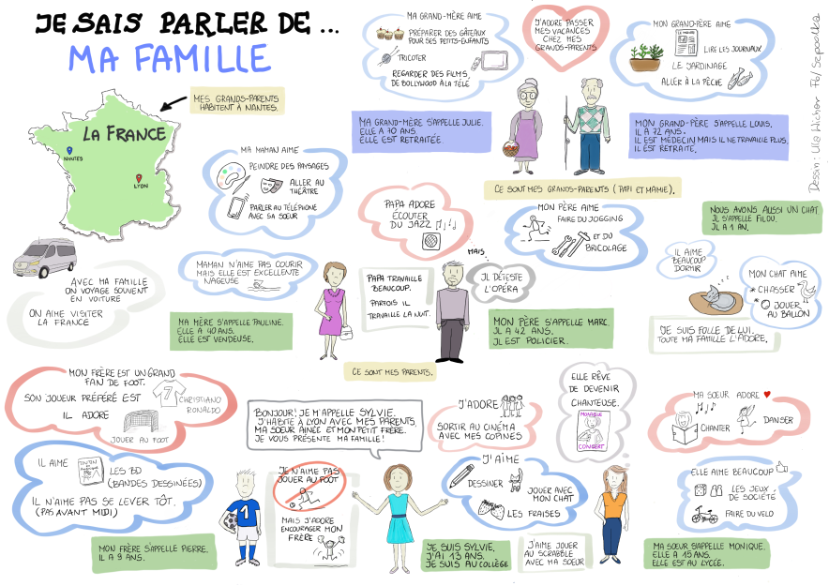

Slide 32
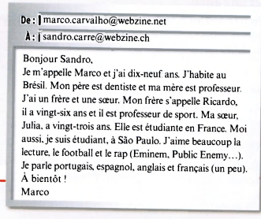
VII. Production
Répondez à l’email de Marco.

Slide 33
Links
https://wordwall.net/play/27382/745/893
https://wordwall.net/play/21355/931/795
https://wordwall.net/play/21356/019/764

Slide 34
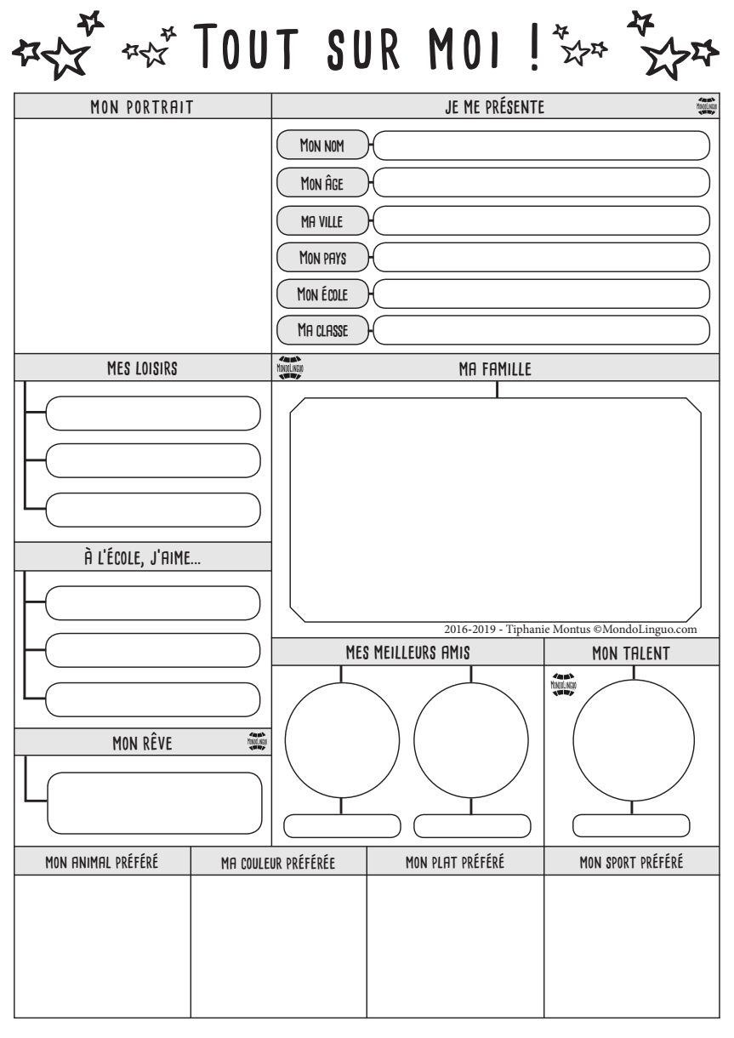

Slide 35
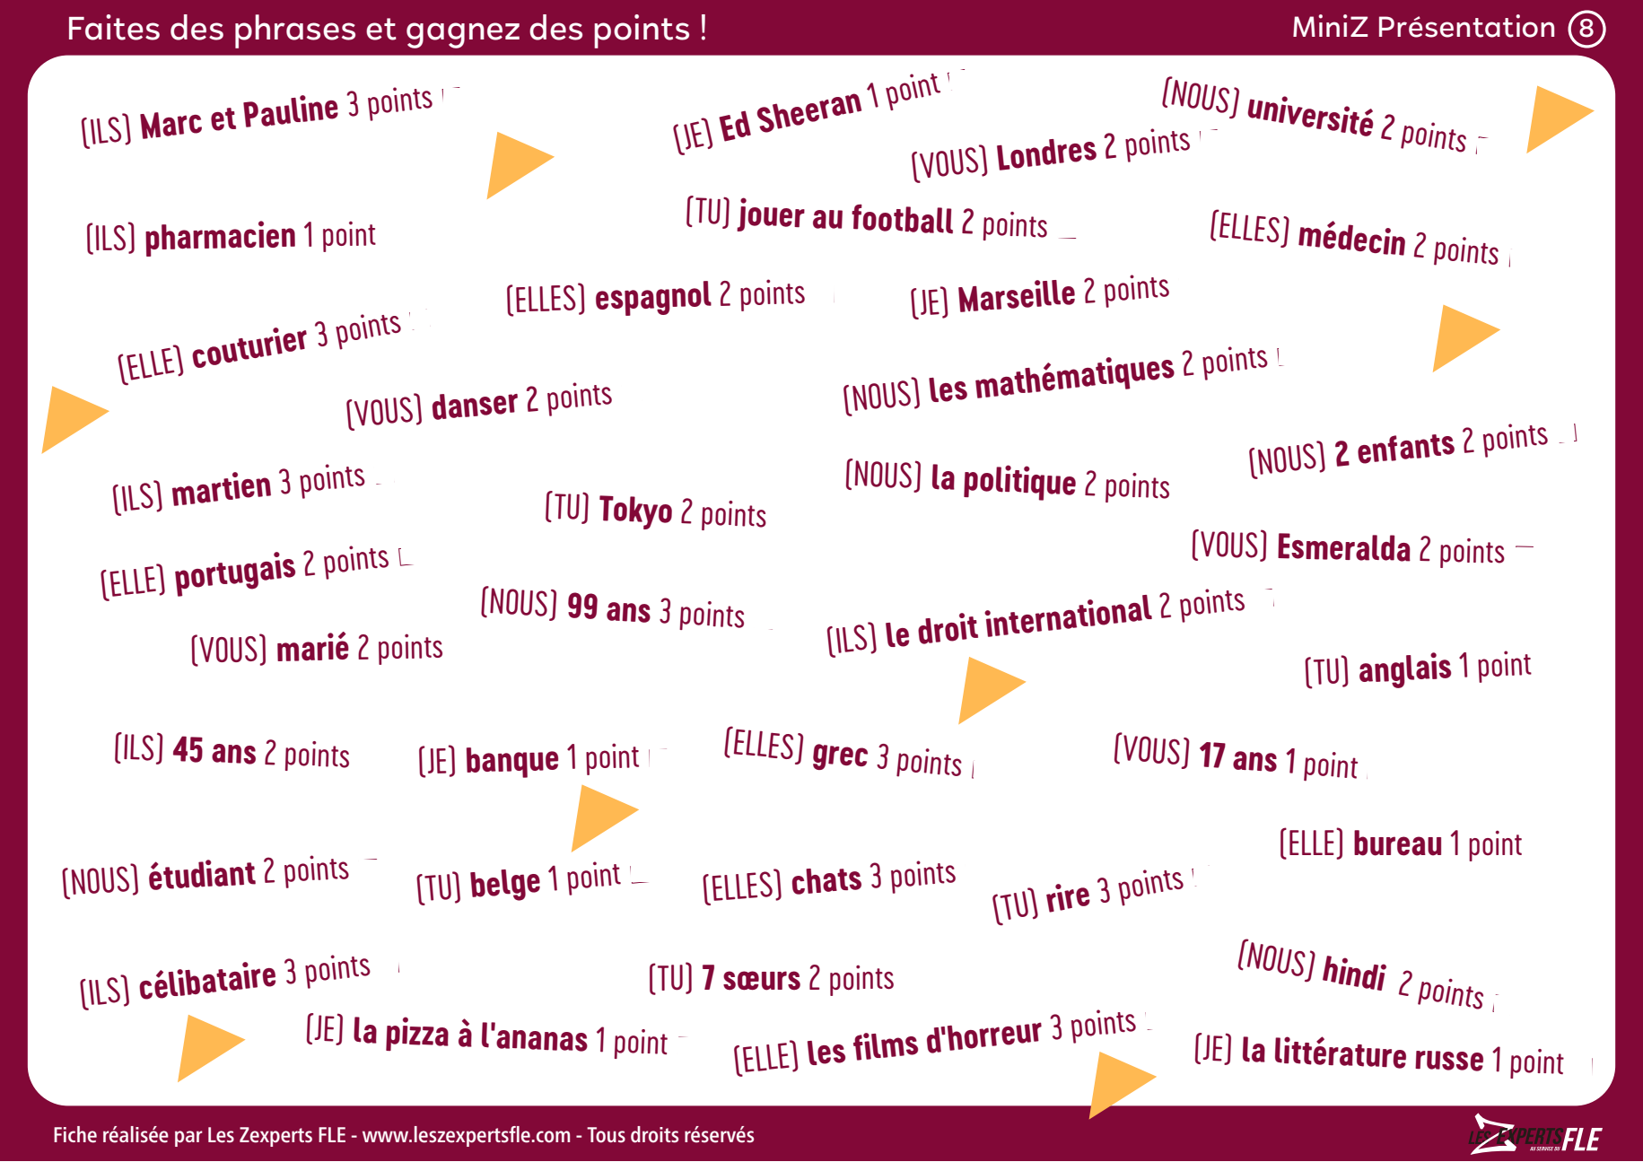

Slide 36
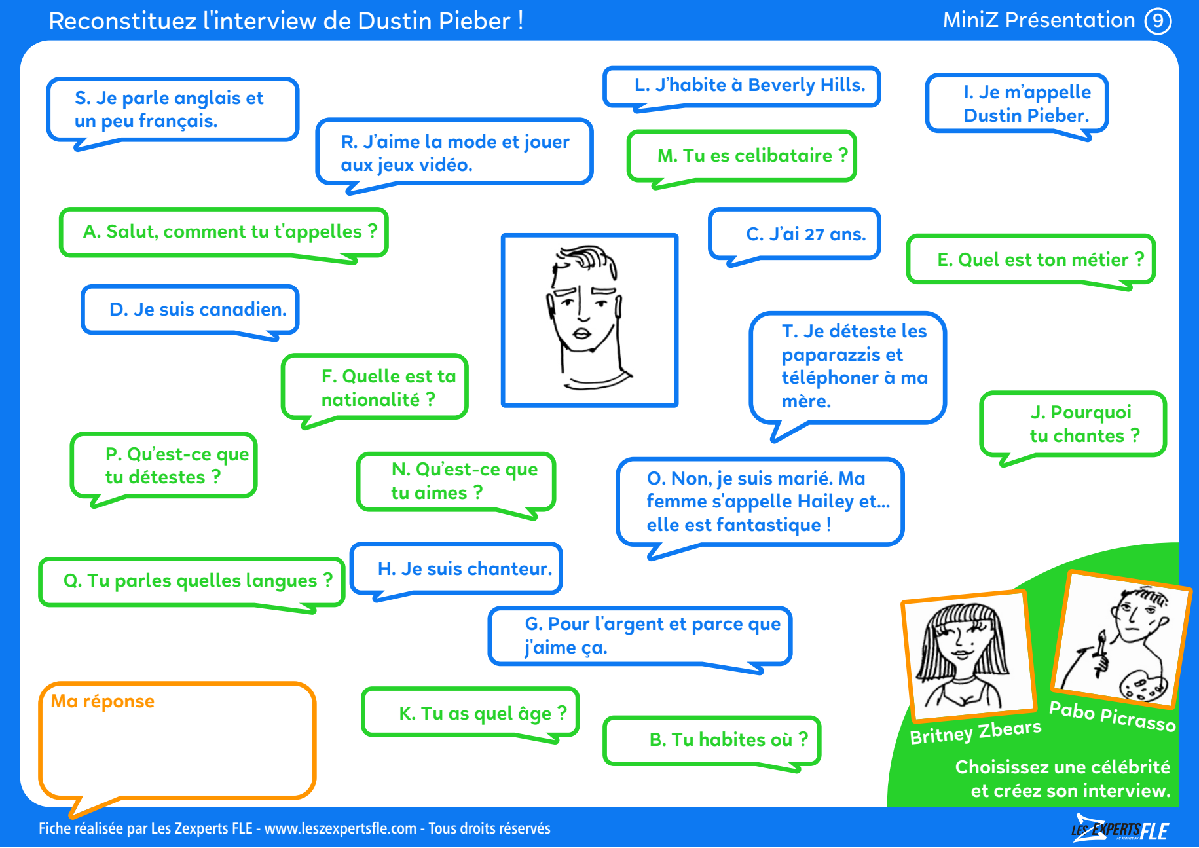

Slide 37


